Slide 1
  Universidad de las Fuerzas Armadas – ESPE
  Departamento de Ciencias de Energía y Mecánica
  Trabajo de Titulación
  Tema:
  “Ingeniería conceptual, básica y de detalle para el sistema de aire comprimido centralizado de 125 psi para ANDEC S.A.”
Luis Miguel Vaca Sánchez

Slide 2
  Antecedentes
En la planta de acería de ANDEC S.A., cada área, es decir, la Planta de Humos, la Nave de Horno Eléctrico y la Nave de MCC, disponía de un sistema de generación de aire comprimido independiente, en el transcurso de los años se produjeron averías en el sistema de aire comprimido de la Nave del Horno Eléctrico, esto generó la necesidad de realizar conexiones improvisadas, con el propósito de cubrir la demanda requerida, de esta manera se transformó tres sistemas independientes en un sistema interconectado con equipos dispersos por la Planta de Acería, esto se realizó sin un estudio previo detallado que considere la optimización del grado de utilización de cada máquina instalada, consumo energético y costos de mantenimiento.

Slide 3
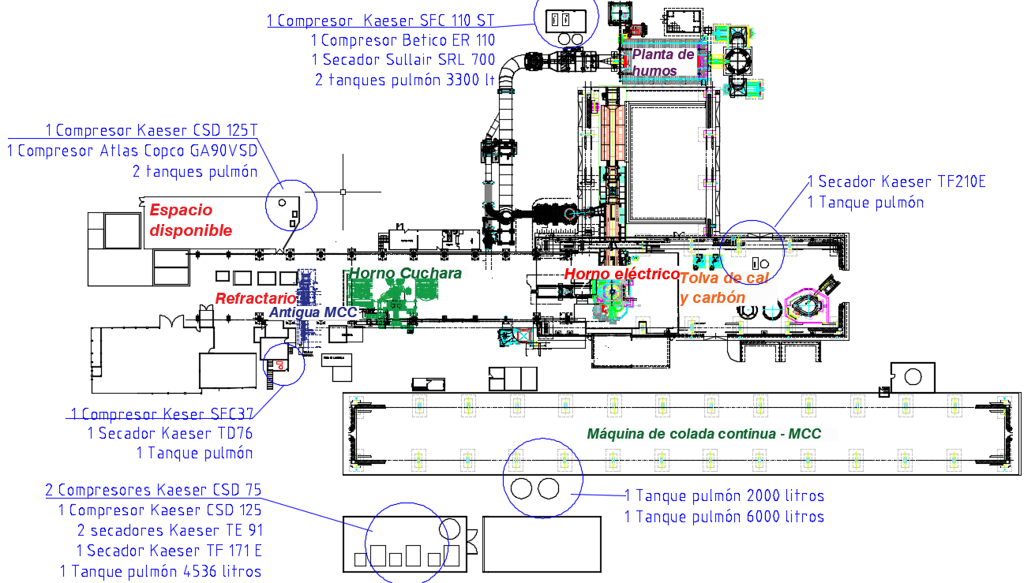

Slide 4
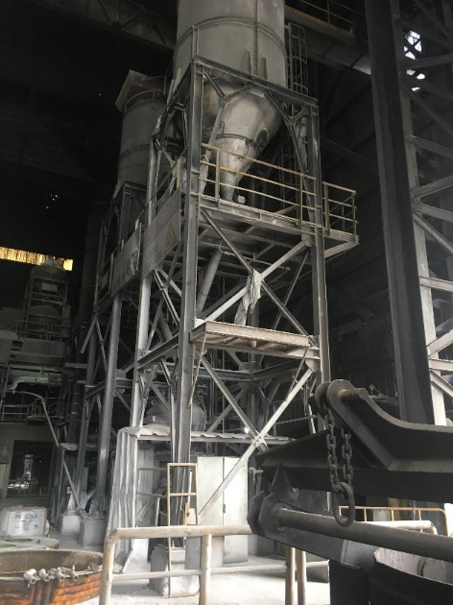
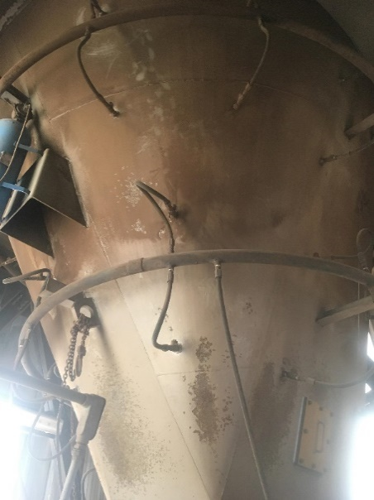
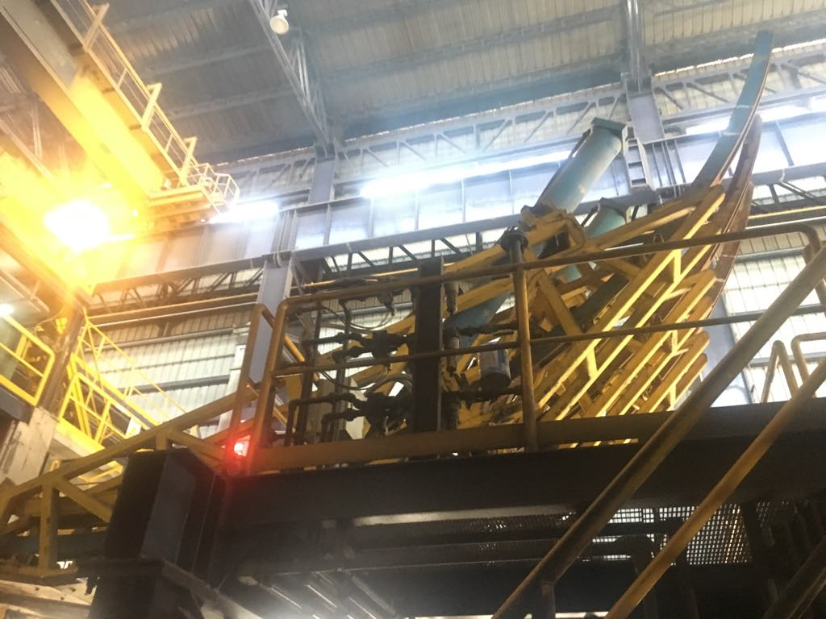
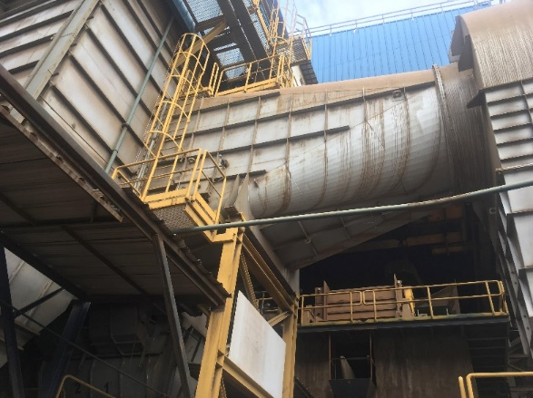
  Antecedentes
En la Planta de Acería el aire comprimido es principalmente utilizado para transporte de cal y carbón, fluidización de tolvas, refrigeración de celdas de carga, generar movimiento en actuadores neumáticos, limpieza de filtros de mangas, pulverizar diésel, entre otras aplicaciones.

Slide 5
  Justificación
ANDEC S.A. requiere un sistema centralizado de aire comprimido para satisfacer la demanda de la Nave de Máquina de Colada Continua, Nave de Horno Eléctrico y Planta de Humos, con una optimización en el consumo energético, una configuración del sistema adecuado que posibilite el aprovechamiento máximo de la capacidad instalada, y permita un mantenimiento planificado en el que no exista la necesidad de detener la producción.

Slide 6
  Objetivo general
Desarrollar la ingeniería conceptual, básica y de detalle para el sistema de aire comprimido centralizado de 125 psi para ANDEC S.A.

Slide 7
    Objetivos específicos
Realizar una investigación bibliográfica de los fundamentos científicos y tecnológicos para el diseño de redes de aire comprimido.
Determinar la demanda y calidad de aire comprimido para la planta de humos, nave de horno cuchara y máquina de colada continua en la planta de producción de ANDEC S.A. considerando futuras ampliaciones.
Establecer alternativas de configuración de redes de aire comprimido considerando costo – beneficio.
Desarrollar procedimientos de utilización y mantenimiento del sistema de aire comprimido.
Generar planos de instalación y memorias de cálculo.

Slide 8
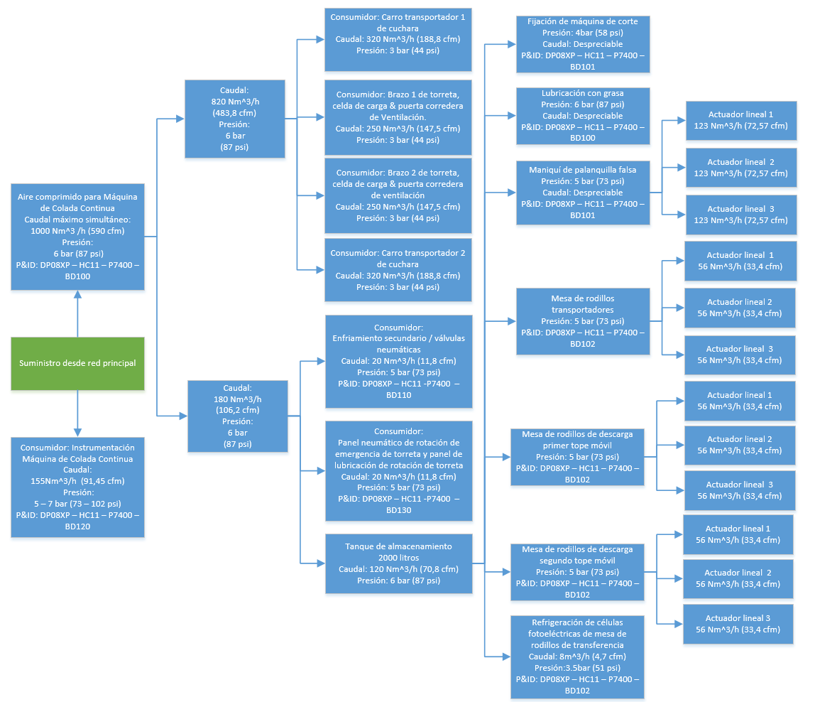
Ingeniería Básica
    Reconocimiento de unidades consumidoras

Slide 9

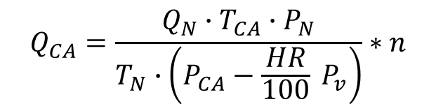
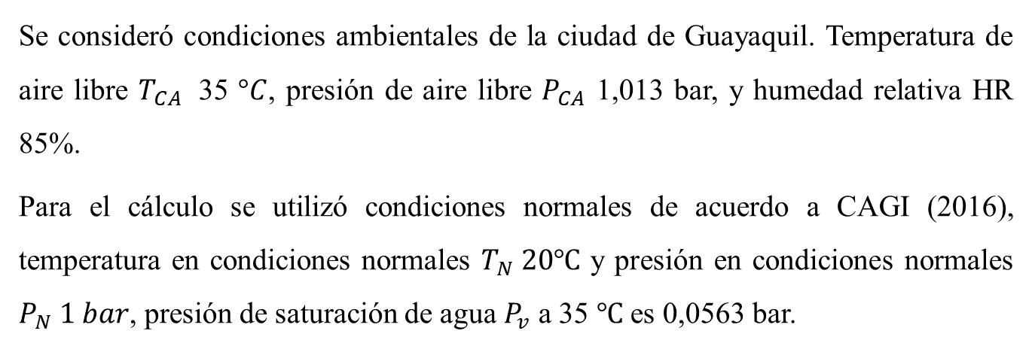
Ingeniería Básica
    Demanda de aire comprimido
Se consideró condiciones ambientales de la ciudad de Guayaquil. Temperatura de aire libre $T_{CA}$ 35 $°C$, presión de aire libre $P_{CA}$ 1,013 bar, y humedad relativa HR 85%.
Para el cálculo se utilizó condiciones normales de acuerdo a CAGI (2016), temperatura en condiciones normales $T_{N} 20℃$ y presión en condiciones normales $P_{N} 1 bar$, presión de saturación de agua $P_{v}$ a 35 $℃$ es 0,0563 bar.
$$Q_{CA}=\frac{Q_{N}∙T_{CA}∙P_{N}}{T_{N}∙\left(P_{CA}−\frac{HR}{100} P_{v}\right)}∗n$$
(DIN 1343, 1990)
$$Q_{R}=F_{u}∙F_{s}∙F_{fugas}{∙Q}_{CA}$$
(Carnicer, 1994)

Slide 10
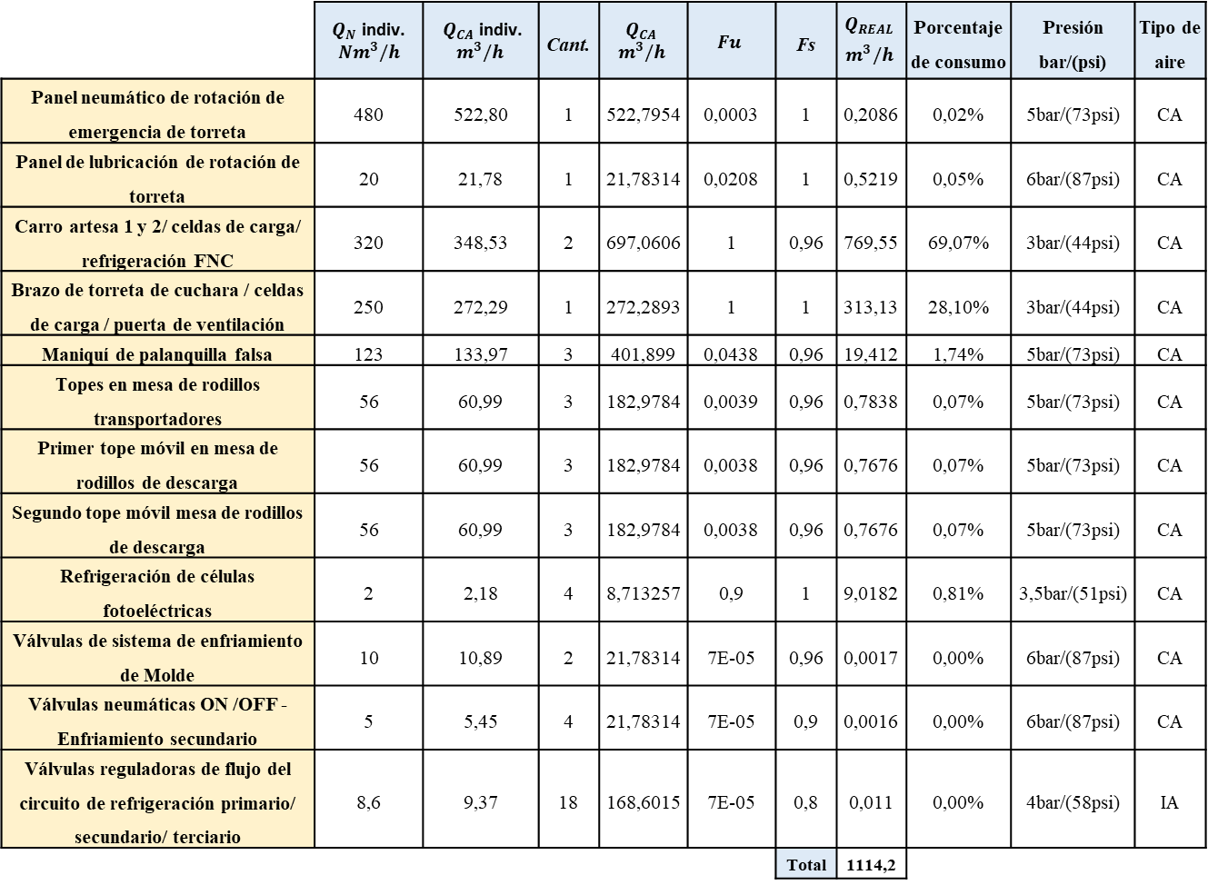
    TABULACIÓN DE DATOS
 | $Q_{N}$ indiv. $${Nm}^{3}/h$$ | $Q_{CA}$ indiv. $m^{3}/h$ | Cant. | $$Q_{CA}$$ $$m^{3}/h$$ | $$Fu$$ | Fs | $$Q_{REAL}$$ $$m^{3}/h$$ | Porcentaje de consumo | Presión bar/(psi) | Tipo de aire
Panel neumático de rotación de emergencia de torreta | 480 | 522,80 | 1 | 522,7954 | 0,0003 | 1 | 0,2086 | 0,02% | 5bar/(73psi) | CA
Panel de lubricación de rotación de torreta | 20 | 21,78 | 1 | 21,78314 | 0,0208 | 1 | 0,5219 | 0,05% | 6bar/(87psi) | CA
Carro artesa 1 y 2/ celdas de carga/ refrigeración FNC | 320 | 348,53 | 2 | 697,0606 | 1 | 0,96 | 769,55 | 69,07% | 3bar/(44psi) | CA
Brazo de torreta de cuchara / celdas de carga / puerta de ventilación | 250 | 272,29 | 1 | 272,2893 | 1 | 1 | 313,13 | 28,10% | 3bar/(44psi) | CA
Maniquí de palanquilla falsa | 123 | 133,97 | 3 | 401,899 | 0,0438 | 0,96 | 19,412 | 1,74% | 5bar/(73psi) | CA
Topes en mesa de rodillos transportadores | 56 | 60,99 | 3 | 182,9784 | 0,0039 | 0,96 | 0,7838 | 0,07% | 5bar/(73psi) | CA
Primer tope móvil en mesa de rodillos de descarga | 56 | 60,99 | 3 | 182,9784 | 0,0038 | 0,96 | 0,7676 | 0,07% | 5bar/(73psi) | CA
Segundo tope móvil mesa de rodillos de descarga | 56 | 60,99 | 3 | 182,9784 | 0,0038 | 0,96 | 0,7676 | 0,07% | 5bar/(73psi) | CA
Refrigeración de células fotoeléctricas | 2 | 2,18 | 4 | 8,713257 | 0,9 | 1 | 9,0182 | 0,81% | 3,5bar/(51psi) | CA
Válvulas de sistema de enfriamiento de Molde | 10 | 10,89 | 2 | 21,78314 | 7E-05 | 0,96 | 0,0017 | 0,00% | 6bar/(87psi) | CA
Válvulas neumáticas ON /OFF - Enfriamiento secundario | 5 | 5,45 | 4 | 21,78314 | 7E-05 | 0,9 | 0,0016 | 0,00% | 6bar/(87psi) | CA
Válvulas reguladoras de flujo del circuito de refrigeración primario/ secundario/ terciario | 8,6 | 9,37 | 18 | 168,6015 | 7E-05 | 0,8 | 0,011 | 0,00% | 4bar/(58psi) | IA
 |  |  |  |  |  | Total | 1114,2

Slide 11
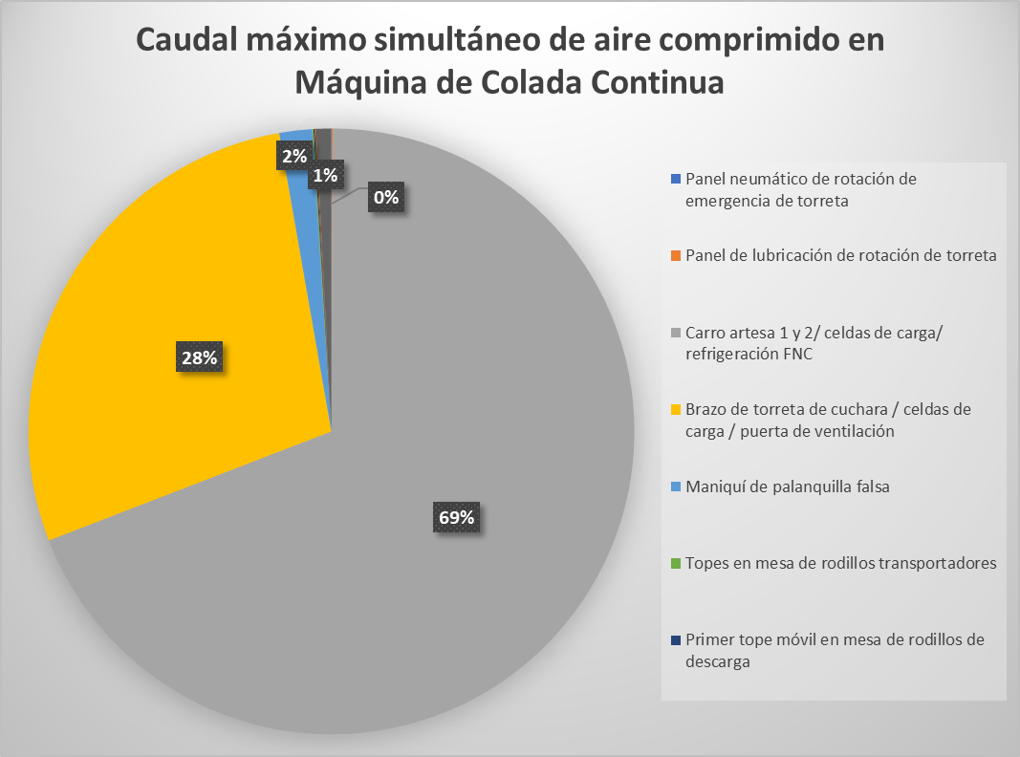
    Consumo de aire comprimido por área - Ejemplo en MCC

Slide 12
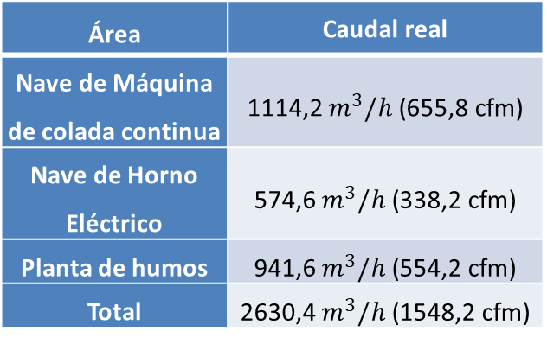
Ingeniería Básica
    Demanda de aire comprimido planta de Acería
Área | Caudal real
Nave de Máquina de colada continua | 1114,2 $m^{3}/h$ (655,8 cfm)
Nave de Horno Eléctrico | 574,6 $m^{3}/h$ (338,2 cfm)
Planta de humos | 941,6 $m^{3}/h$ (554,2 cfm)
Total | 2630,4 $m^{3}/h$ (1548,2 cfm)

Slide 13
Ingeniería Básica
    Calidad de aire comprimido - Instrumental
Especificaciones de aire instrumental
Características | Aire seco y limpio
Presión nominal | 6 bar
Presión máxima | 7 bar
Punto de rocío | 5 °C bajo de la mínima temperatura ambiente en la presión de trabajo
Máximo contenido de aceite | 1 ppm
Filtración | 0,01 micron.

Slide 14
Ingeniería Básica
    Calidad de aire comprimido – Servicio general
Especificaciones de aire comprimido de servicio general
Características | Aire seco y limpio
Presión nominal | 6 bar
Presión máxima | 7 bar
Punto de rocío | 5 °C bajo de la mínima temperatura ambiente en la presión de trabajo
Máximo contenido de aceite | 3 ppm
Filtración | 1 micron.

Slide 15
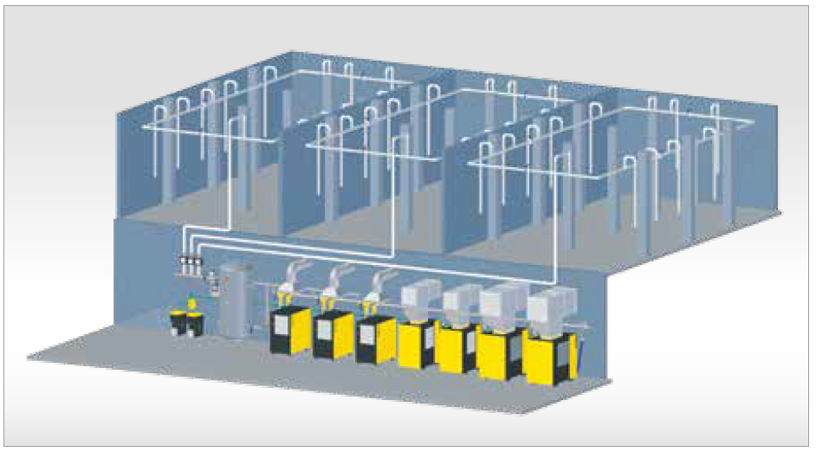
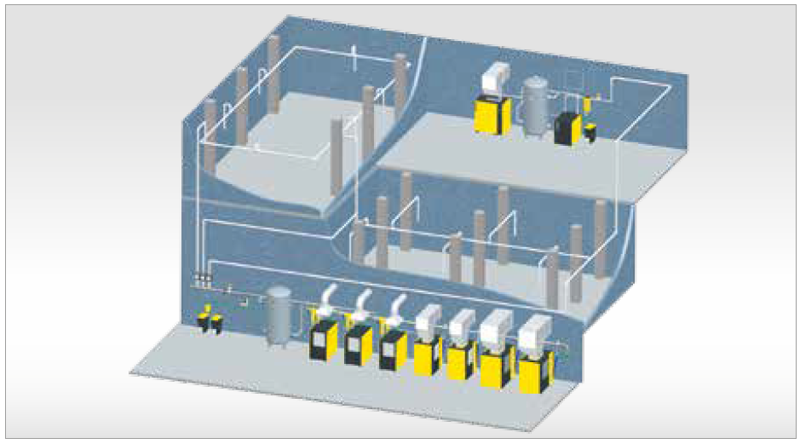
Ingeniería Básica
Selección de sistema según número de estaciones generadoras de aire comprimido.
Suministro desde una sola estación
Al tener compresores de varias capacidades en un mismo sitio es posible promover una optimización de operación.
Permite optimizar el consumo de energía.
Aprovechar el espacio y mejorar el control de contaminación acústica.
Realizar mantenimientos sin corte de suministros de aire. (Alta confiabilidad y disponibilidad del sistema.)

Slide 16
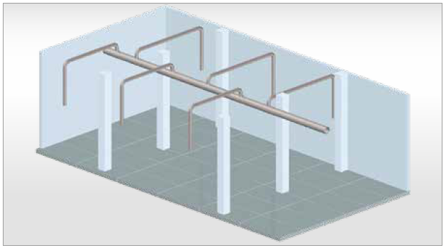
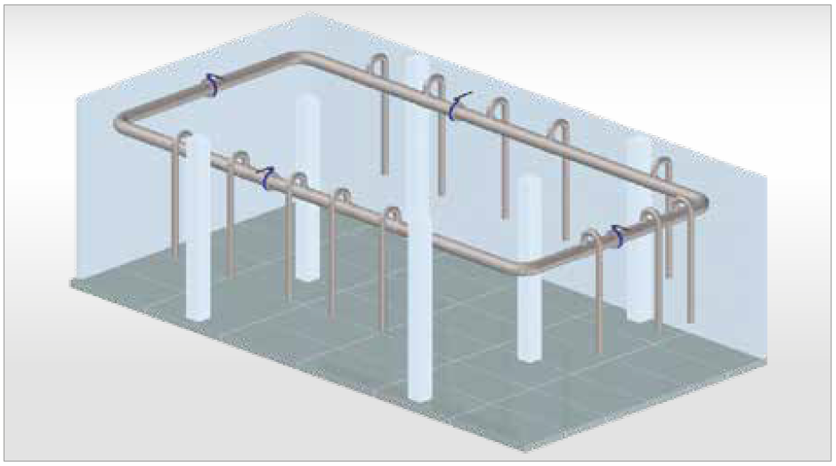
Ingeniería Básica
Preselección de sistema según tipo de circuito de tubería
Circuito cerrado
Permite la distribución uniforme de aire comprimido.
Corte parciales para trabajos de mantenimiento.
Desventaja: Inversión inicial mayor.

Slide 17
Ingeniería Básica
Selección de materiales para tubería
Resistencia a la corrosión
Invulnerabilidad a pérdida de presión por fricción
Resistencia mecánica
Facilidad de instalar
Ahorro en inversión para material
Ahorro en inversión mano de obra
Disponibilidad de diámetros requeridos en el mercado
Material seleccionado: Acero Negro

Slide 18
Ingeniería Básica
Planificación de cuarto de compresores
El cuarto de compresores debe ofrecer economía en su operación y estar planificada para futuras ampliaciones.
El área destinada para los compresores debe ser amplio, bien ventilado y sin polvo, además los equipos deben ubicarse en una superficie nivelada.
Evitar ubicar los compresores en sitios donde se encuentren expuestos a humedad excesiva tales como lluvia, salidas de vapor, venteo de secadores, etc.

Slide 19
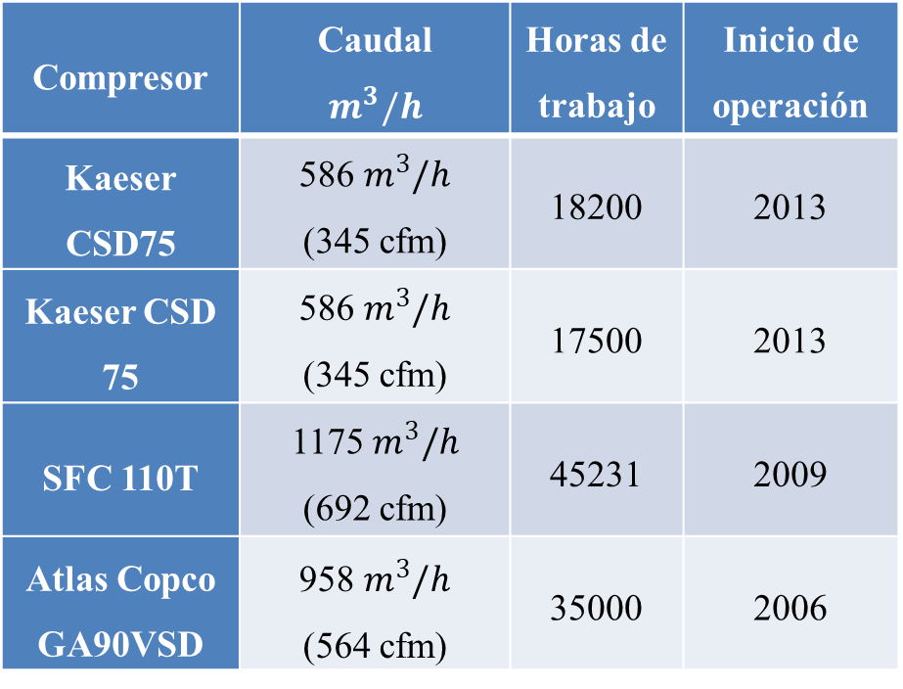
Ingeniería Básica
Detalle de funcionamiento de cuarto de compresores –Grupo 1
Compresor | Caudal $$m^{3}/h$$ | Horas de trabajo | Inicio de operación
Kaeser CSD75 | 586 $m^{3}/h$ (345 cfm) | 18200 | 2013
Kaeser CSD 75 | 586 $m^{3}/h$ (345 cfm) | 17500 | 2013
SFC 110T | 1175 $m^{3}/h$ (692 cfm) | 45231 | 2009
Atlas Copco GA90VSD | 958 $m^{3}/h$ (564 cfm) | 35000 | 2006
Funcionamiento por cascada.
Combinación de compresores de potencias diferentes que armonicen entre sí, compresores grandes que soportan la carga base y máquinas más pequeñas que llevan la carga punta.

Slide 20
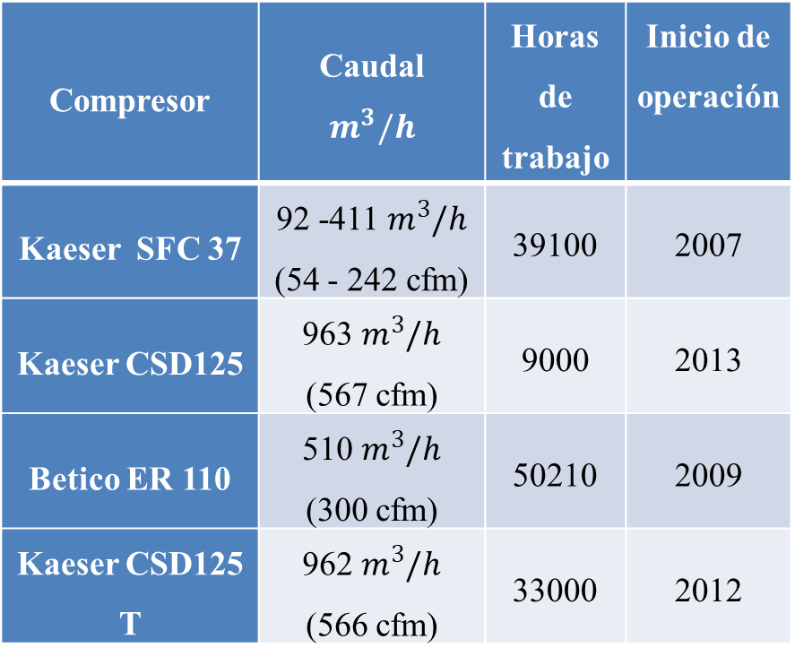
Ingeniería Básica
Detalle de funcionamiento de cuarto de compresores –Grupo 2
Compresor | Caudal $$m^{3}/h$$ | Horas de trabajo | Inicio de operación
Kaeser SFC 37 | 92 -411 $m^{3}/h$ (54 - 242 cfm) | 39100 | 2007
Kaeser CSD125 | 963 $m^{3}/h$ (567 cfm) | 9000 | 2013
Betico ER 110 | 510 $m^{3}/h$ (300 cfm) | 50210 | 2009
Kaeser CSD125 T | 962 $m^{3}/h$ (566 cfm) | 33000 | 2012
Grupo 2 de compresores

Slide 21
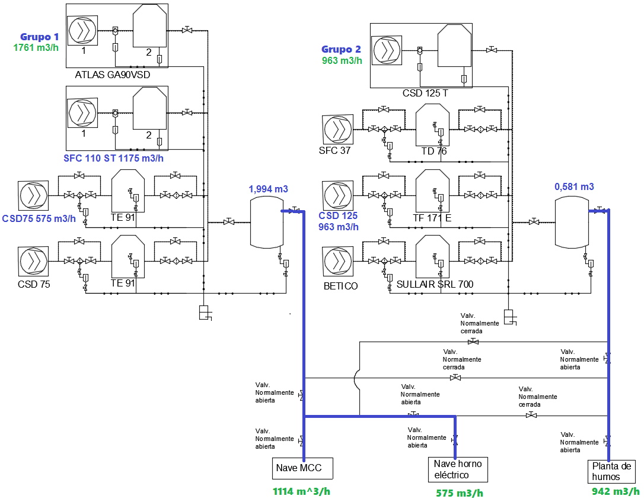

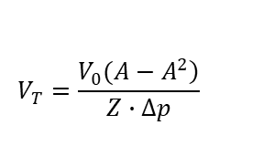
Ingeniería Básica
Detalle de funcionamiento de cuarto de aire comprimido Caso 1
Caso 1 | Grupo 1 Carga base: SFC 110 ST Carga pico: CSD 75 | Nave MCC y Nave de Horno
 | Grupo 2 Carga base: CSD 125 Carga pico: - | Planta de humos
$$A=\frac{V_{2}^{0}}{V_{1}^{0}}$$
Factor de utilización
$$V_{T}=\frac{\left.V_{0}(A−A^{2}\right)}{Z∙∆p}$$
Volumen de tanque

Slide 22
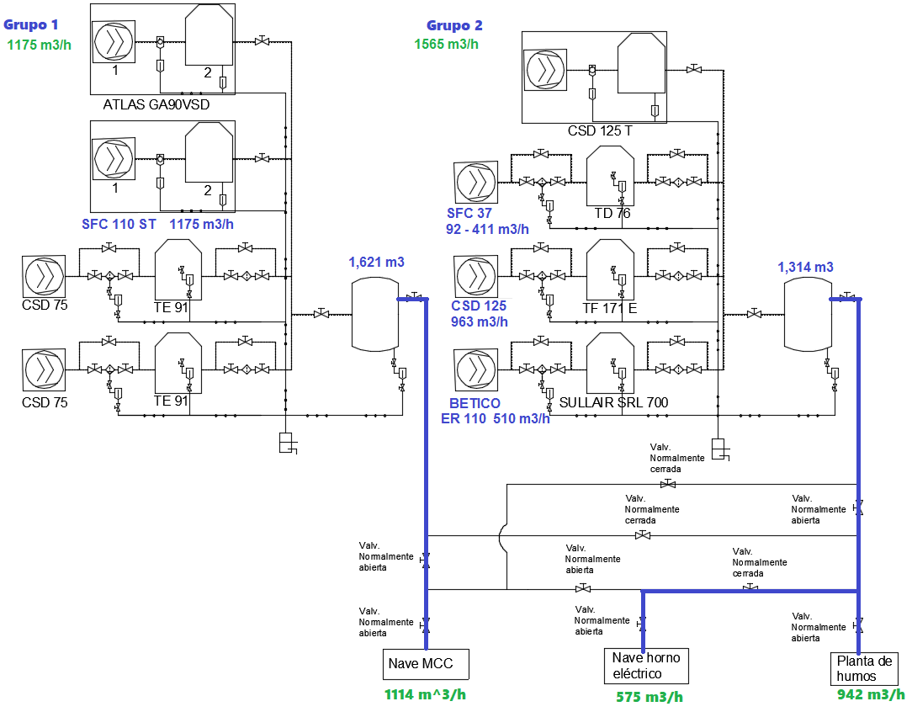
Ingeniería Básica
Caso 2 | Grupo 1 Carga base: SFC 110 ST Carga pico: - | Nave MCC
 | Grupo 2 Carga base: CSD 125 Carga pico: ER 110 y SFC37 | Planta de humos y Nave de Horno

Slide 23
Ingeniería Básica
Detalle de funcionamiento de cuarto de aire comprimido Caso 3
Caso 3 | Grupo 1 Carga base: SFC 110 ST Carga pico: - | Planta de Humos
 | Grupo 2 Carga base: CSD 125 Carga pico: ER 110 y SFC37 | Nave MCC y Nave de Horno

Slide 24
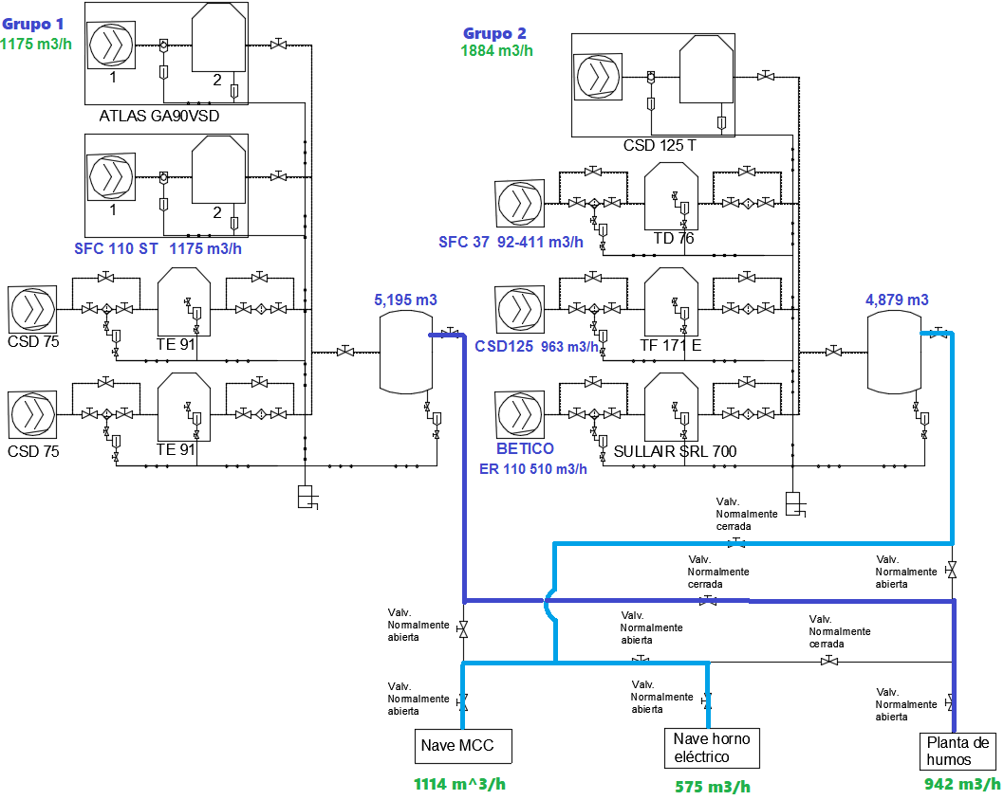
Ingeniería Básica
Detalle de funcionamiento de cuarto de aire comprimido Caso 4
Caso 4 | Grupo 1 Carga base: SFC 110 ST Carga pico: CSD 75 | Planta de humos y Nave de Horno
 | Grupo 2 Carga base: CSD 125 Carga pico: SFC 37 | Nave MCC

Slide 25
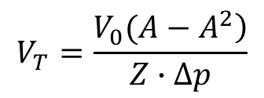
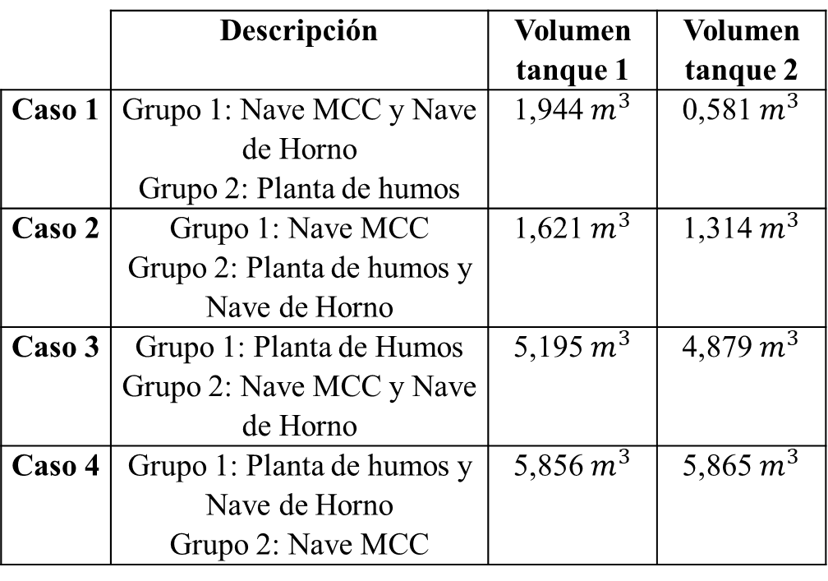
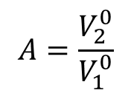
Ingeniería Básica
Dimensionamiento de tanque en cuarto de compresores
 | Descripción | Volumen tanque 1 | Volumen tanque 2
Caso 1 | Grupo 1: Nave MCC y Nave de Horno Grupo 2: Planta de humos | 1,944 $m^{3}$ | 0,581 $m^{3}$
Caso 2 | Grupo 1: Nave MCC Grupo 2: Planta de humos y Nave de Horno | 1,621 $m^{3}$ | 1,314 $m^{3}$
Caso 3 | Grupo 1: Planta de Humos Grupo 2: Nave MCC y Nave de Horno | 5,195 $m^{3}$ | 4,879 $m^{3}$
Caso 4 | Grupo 1: Planta de humos y Nave de Horno Grupo 2: Nave MCC | 5,856 $m^{3}$ | 5,865 $m^{3}$
Factor de utilización
$$A=\frac{V_{2}^{0}}{V_{1}^{0}}$$
Volumen de tanque
$$V_{T}=\frac{\left.V_{0}(A−A^{2}\right)}{Z∙∆p}$$

Slide 26
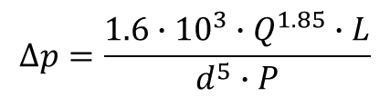
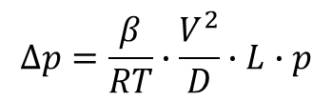
Ingeniería Básica
Dimensionamiento de tubería a partir de caída de presión
Para calcular la caída de presión en redes de aire comprimido se utilizó las siguientes fórmulas.
$$∆p=\frac{β}{RT}∙\frac{V^{2}}{D}∙L∙p$$
(Carnicer, 1994)
$β$ Índice de resistencia (Grado medio de rugosidad), R constante de gas para aire equivale a 29,27 para el aire
$$∆p=\frac{1.6∙{10}^{3}∙Q^{1.85}∙L}{d^{5}∙P}$$
(Majumdar, 1998)

Slide 27
Ingeniería Básica
Dimensionamiento de tubería, análisis por caída de presión –Ejemplo para MCC como anillo cerrado
 | Caída de presión considerando longitud equivalente aproximada, pero no factor de ampliación
 | Anillo abierto |  | Anillo cerrado
Diámetro de tubería (in) | Caída de presión Tramo C. de compresores-Anillo de Nave MCC (BAR) |  | Caída de presión anillo Nave MCC (BAR) |  | Total de caída de presión en tubería de distribución para la Nave MCC (BAR)
 | A | B | A | B | A | B
2 | 0,886 | 1,000 | 0,422 | 0,451 | 1,309 | 1,451
2,5 | 0,290 | 0,328 | 0,138 | 0,148 | 0,429 | 0,475
3 | 0,117 | 0,132 | 0,056 | 0,059 | 0,172 | 0,191
4 | 0,028 | 0,031 | 0,013 | 0,014 | 0,041 | 0,045
5 | 0,009 | 0,010 | 0,004 | 0,005 | 0,013 | 0,015
6 | 0,004 | 0,004 | 0,002 | 0,002 | 0,005 | 0,006

Slide 28
Ingeniería Básica
Dimensionamiento de tubería, análisis por caída de presión –Ejemplo para MCC como anillo abierto
 | Caída de presión considerando longitud equivalente aproximada, pero no factor de ampliación
 | Anillo abierto |  | Anillo abierto
Diámetro de tubería (in) | Caída de presión Tramo C. de compresores-Anillo de Nave MCC (BAR) |  | Caída de presión anillo Nave MCC (BAR) |  | Total de caída de presión en tubería de distribución para la Nave MCC (BAR)
 | A | B | A | B | A |  | B
2 | 0,886 | 1,000 | 3,055 | 3,251 | 3,941 |  | 4,251
2,5 | 0,290 | 0,328 | 1,001 | 1,065 | 1,292 |  | 1,393
3 | 0,117 | 0,132 | 0,402 | 0,428 | 0,519 |  | 0,560
4 | 0,028 | 0,031 | 0,095 | 0,102 | 0,123 |  | 0,133
5 | 0,009 | 0,010 | 0,031 | 0,033 | 0,040 |  | 0,044
6 | 0,004 | 0,004 | 0,013 | 0,013 | 0,016 |  | 0,017

Slide 29
Ingeniería Básica
Dimensionamiento de tubería, análisis por caída de presión –Ejemplo de selección de diámetro
Nave de MCC | Diámetro Ø (in) | A Caída de presión (bar) | B Caída de presión (bar)
ANILLO CERRADO SIN FACTOE DE AMPLIACIÓN | 4 | 0,041 | 0,045
ANILLO CERRADO CON 10 % DE AMPLIACIÓN | 4 | 0,048 | 0,054
ANILLO ABIERTO SIN FACTOR DE AMPLIACIÓN | 5 | 0,040 | 0,044
ANILLO ABIERTO CON 10% DE AMPLIACIÓN | 5 | 0,048 | 0,052

Slide 30
Ingeniería Básica
Dimensionamiento de tubería, análisis por velocidad –Ejemplo de para MCC
Sin factor de ampliación
Con factor de ampliación
 | Velocidad (m/s)
Diámetro (IN) | Anillo cerrado | Anillo abierto
2 | 9,54 | 19,09
2,5 | 6,11 | 12,22
3 | 4,24 | 8,48
4 | 2,39 | 4,77
5 | 1,53 | 3,05
6 | 1,06 | 2,12
 | Velocidad (m/s)
Diámetro (IN) | Anillo cerrado | Anillo abierto
2 | 11,45 | 21,00
2,5 | 7,33 | 13,44
3 | 5,09 | 9,33
4 | 2,86 | 5,25
5 | 1,83 | 3,36
6 | 1,27 | 2,33

Slide 31
Ingeniería Básica
Dimensionamiento de tubería, Resumen
Lugar | Elemento | Descripción
Nave de Horno Eléctrico | Anillo de Nave de Horno Eléctrico | Tubería de ⍉3 in
Nave MCC | Anillo de Nave de MCC | Tubería de ⍉4 in
Planta de Humos | Red de tubería | Tubería de ⍉4 in
Cuarto de compresores | Colector de aire comprimido de Grupo 1 de compresores | Tubería de ⍉6 in
 | Colector de aire comprimido de Grupo 2 de compresores | Tubería de ⍉5 in

Slide 32
Ingeniería Básica
Espesor de tubería, Resumen
Calculado a partir de norma B31.3
Diámetro (in) | Espesor calculado para presión y temperatura de servicio (in) | Espesor cédula 40 según ASME B31.3 (in)
⍉2 | 0,023 | 0,154
⍉3 | 0,035 | 0,216
⍉4 | 0,046 | 0,237
⍉5 | 0,057 | 0,258
⍉6 | 0,068 | 0,280
El material seleccionado es el A53 Gr B que se usa en la industria para el transporte de fluidos.

Slide 33
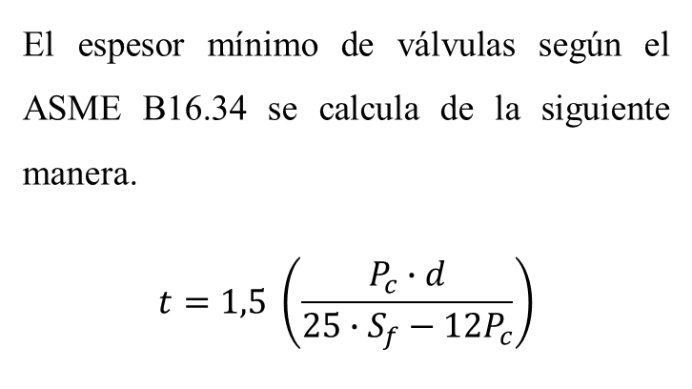
Ingeniería Básica
Dimensionamiento de Bridas para conexión a Válvulas
Para la presión y temperatura de servicio de acuerdo a la norma B16.5 en materiales del Grupo 1.1 se necesitan Bridas de Clase 150
Dimensionamiento de Válvulas
Diámetro (in) | Espesor calculado para válvula a presión y temperatura de servicio (in)
⍉2 | 0,036
⍉3 | 0,055
⍉4 | 0,073
⍉5 | 0.092
⍉6 | 0,011
El espesor mínimo de válvulas según el ASME B16.34 se calcula de la siguiente manera.
$$t=1,5 \left(\frac{P_{c}∙d}{25∙S_{f}−12P_{c}}\right)$$

Slide 34
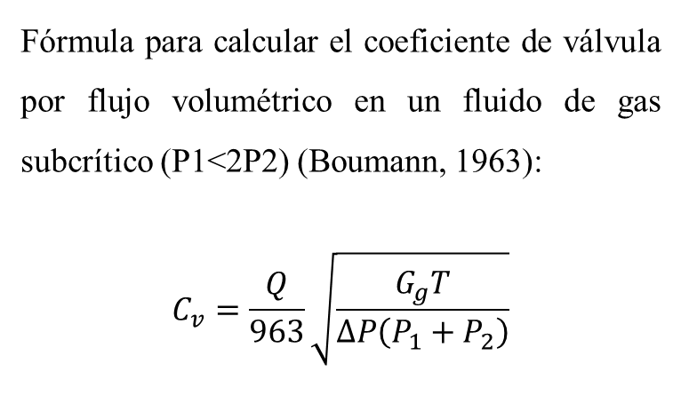

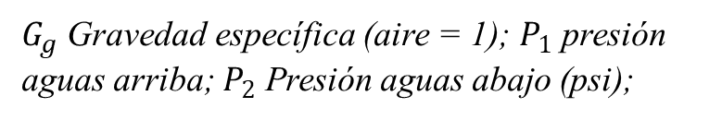
Ingeniería Básica
  Coeficiente de válvula $C_{v}$
Fórmula para calcular el coeficiente de válvula por flujo volumétrico en un fluido de gas subcrítico (P1<2P2) (Boumann, 1963):
$$C_{v}=\frac{Q}{963}\sqrt{\frac{G_{g}T}{∆P\left(P_{1}+P_{2}\right)}}$$
$G_{g}$ Gravedad específica (aire = 1); $P_{1}$ presión aguas arriba; $P_{2}$ Presión aguas abajo (psi);

Slide 35

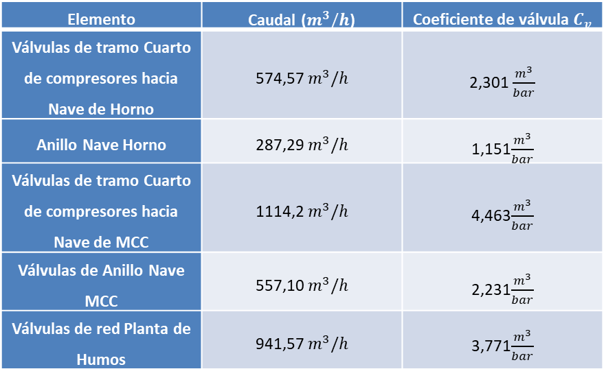
Ingeniería Básica
  Coeficiente de válvula $C_{v}$
Elemento | Caudal ($m^{3}/h$) | Coeficiente de válvula $C_{v}$
Válvulas de tramo Cuarto de compresores hacia Nave de Horno | 574,57 $m^{3}/h$ | 2,301 $\frac{m^{3}}{bar}$
Anillo Nave Horno | 287,29 $m^{3}/h$ | 1,151$\frac{m^{3}}{bar}$
Válvulas de tramo Cuarto de compresores hacia Nave de MCC | 1114,2 $m^{3}/h$ | 4,463$\frac{m^{3}}{bar}$
Válvulas de Anillo Nave MCC | 557,10 $m^{3}/h$ | 2,231$\frac{m^{3}}{bar}$
Válvulas de red Planta de Humos | 941,57 $m^{3}/h$ | 3,771$\frac{m^{3}}{bar}$

Slide 36
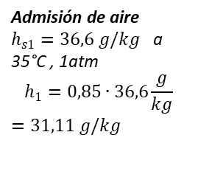

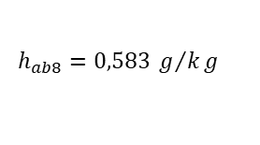
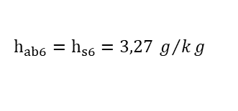



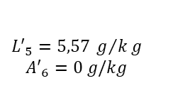
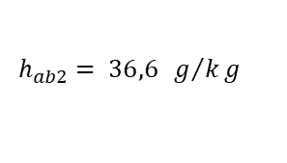

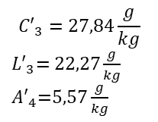
Ingeniería Básica
Condensado en el sistema de aire comprimido
A. Compresor
Temp. de aire de salida: 90 °C
B.Refrigerador
Temperatura de salida de aire: 30°C
C. Separador
Eficacia 100%
D. secador
E.Tanque
Régimen de servicio en carga: 85 %
Temperatura de salida: 25°C
Punto de rocío: 3°C
Eficacia: 100%
$h_{s2}= 58,97 g/kg$
a 90°C Tomado de Tabla 8 ATA
Admisión de aire
$h_{s1}=36,6 g/kg$ a 35°C , 1atm
$$h_{1}=0,85∙36,6\frac{g}{kg}$$
$=31,11 g/kg$
$$h_{ab2}= 36,6 g/kg$$
$${C′}_{3}=27,84\frac{g}{kg}$$
${L′}_{3}$= $22,27\frac{g}{kg}$
${A′}_{4}$=$5,57\frac{g}{kg}$
$$h_{ab}=h_{s4}=3,27\frac{g}{kg}$$
$$Tabla 8 ATA a 30°C$$
$$h_{ab6}=h_{s6}=3,27 g/kg$$
$${L′}_{5}=5,57 g/kg$$
$${A′}_{6}=0 g/kg$$
$$h_{ab7}=0,583\frac{g}{kg}$$
$${C′}_{7}=2,687 g/kg$$
En la configuración de red de aire comprimido estudiada el refrigerador retira 71,6% de humedad, el separador elimina el 17,9% y el secador un 8,64%.
$$L_{7}=2,687 g/kg$$
$$h_{ab8}=0,583 g/kg$$

Slide 37
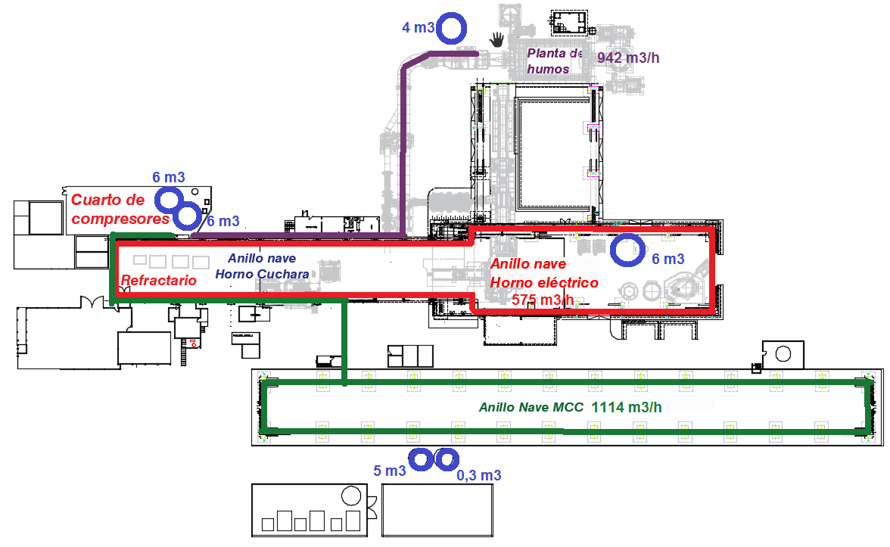
Ingeniería Básica
Trazado de Layout.
6 m3

Slide 38
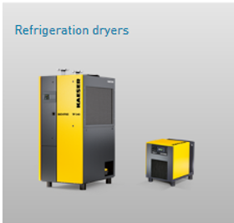
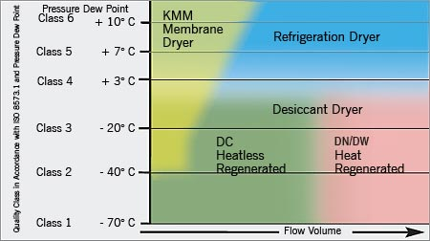
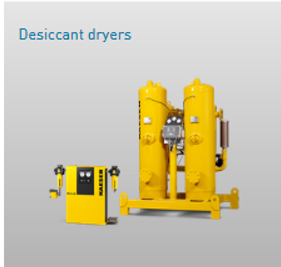
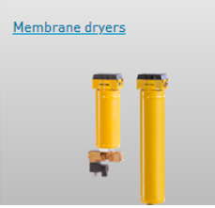
Ingeniería Básica
Régimen de funcionamiento de secadores

Slide 39
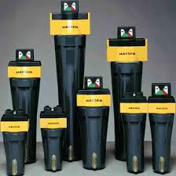
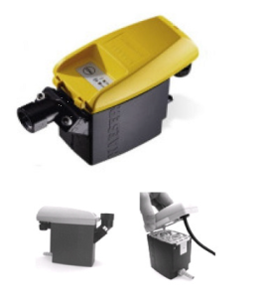
Ingeniería Básica
- Selección de filtros
- De acuerdo a calidad de aire, presión y caudal de servicio.
- Selección de drenajes de condensado
- Flujo del compresor.
- Posición del tratamiento se va a colocar (en un pre-filtro, en un pos-filtro, en un secador, en un tanque húmedo, en un tanque seco).
-La presión de trabajo del compresor.

Slide 40
Ingeniería Detalle
- Lista de materiales
- Especificaciones de equipos
Planos de montaje y ensamblaje
P&ID del Sistema
Plan de mantenimiento

Slide 41
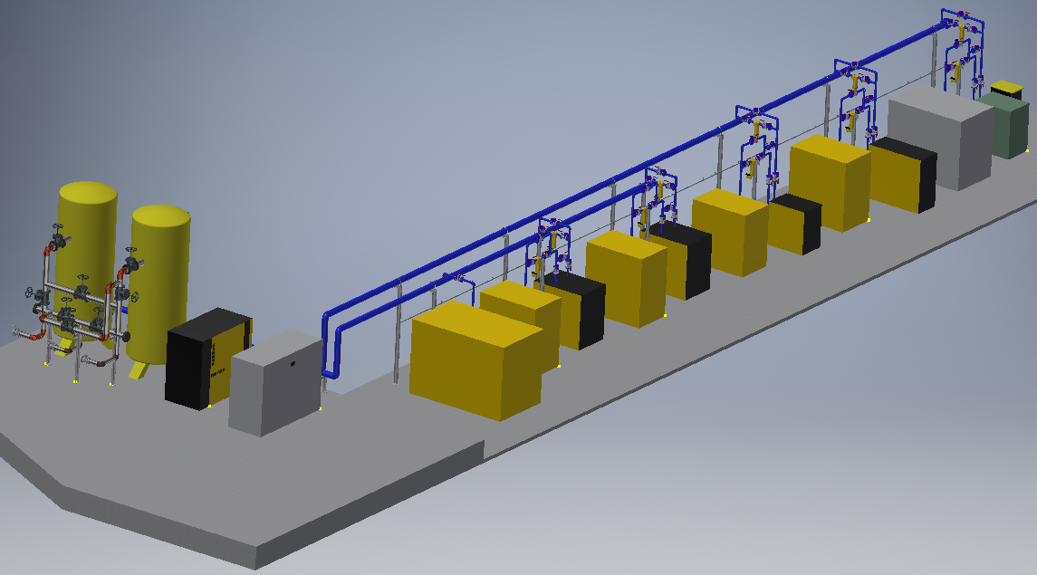
Ingeniería Detalle

Slide 42
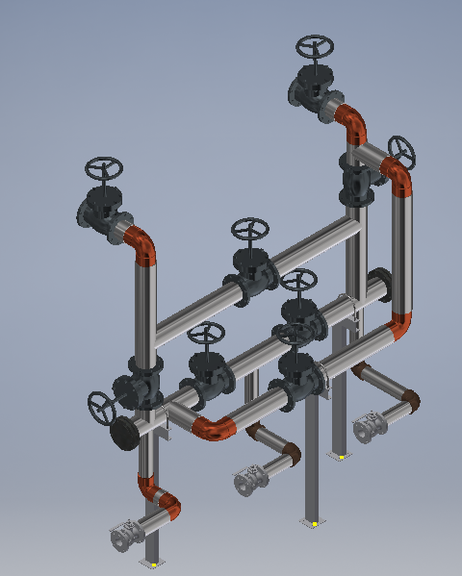
Ingeniería Detalle

Slide 43
ANÁLISIS DE COSTOS
Denominación | Valor
Materiales | $ 111936,10
Suministros e instalación | $ 89420,06
Ingeniería Básica y de Detalle | $ 1500,00
Total | $ 213356,20
Total (+ 10% de imprevistos) | $221491,80

Slide 44
ANÁLISIS DE COSTOS
En el sistema actual existen 5 compresores encendidos, y casi no se utilizan Atlas Copco GA90VSD, Betico ER 110, Kaeser CSD125 T
 | FAD de la unidad | Consumo eléctrico | Potencia específica
 | m3/h | Kw | Kw/(m3/h)
Kaeser CSD75 | 586 | 65,88 | 0,11
Kaeser CSD 75 | 586 | 65,88 | 0,11
SFC 110T | 1175 | 129,41 | 0,11
Kaeser SFC 37 | 411 | 41,11 | 0,10
Kaeser CSD125 | 963 | 103,33 | 0,11
 |  | Total | 0,54
Horas/mes | Consumo de aire m3/h | Costo eléctrico $/Kwh | Costo energético $/mes
240 | 2630,4 | 0,09 | 30812,955

Slide 45
ANÁLISIS DE COSTOS
Para el sistema propuesto existe un máximo de 4 compresores encendidos. Este análisis se hace para el caso 4 de la configuración de funcionamiento.
 | FAD de la unidad | Consumo eléctrico | Potencia específica
 | M3/h | Kw | Kw/(m3/h)
Kaeser CSD75 | 586 | 65,88 | 0,11
SFC 110T | 1175 | 129,41 | 0,11
Kaeser SFC 37 | 411 | 41,11 | 0,10
Kaeser CSD125 | 963 | 103,33 | 0,11
 |  | Total | 0,44
Horas/mes | Consumo de aire m3/h | Costo eléctrico $/Kwh | Costo energético $/mes
240 | 2630,4 | 0,09 | 24425,021

Slide 46
ANÁLISIS DE COSTOS
El sistema presenta un ahorro mensual de $68071,125 al año.
 | Costo energético $/mes
Sistema actual | 30812,96
Sistema propuesto | 24425,02
Ahorro total mensual | 6387,93 $/mes
Ahorro total anual | 76655,21 $/año

Slide 47
ANÁLISIS DE COSTOS
Para el proyecto se considera un tiempo de vida útil de 10 años. Se obtiene un flujo anual positivo a partir del cuarto año desde que se implemente el proyecto.
Año | Flujos anuales ($) | Flujos anuales acumulados ($)
0 | -221491,80 | -221491,80
1 | 76655,20 | -144836,59
2 | 76655,20 | -68181,39
3 | 76655,20 | 8473,82
4 | 76655,20 | 85129,02
5 | 76655,20 | 161784,23
6 | 76655,20 | 238439,43
7 | 76655,20 | 315094,64
8 | 76655,20 | 391749,84
9 | 76655,20 | 468405,05
10 | 76655,20 | 545060,25

Slide 48
ANÁLISIS DE COSTOS
VAN | $ 163222,94
TIR | 33%
Relación Costo/Beneficio | 2,46

Slide 49
CONCLUSIONES
Se desarrolló la ingeniería conceptual, básica y de detalle para el sistema de aire comprimido centralizado de 125 psi para ANDEC S.A; en la ingeniería conceptual se profundizó el estudio de los principios científicos y tecnológicos para el desarrollo de un sistema de aire comprimido ideal; en la ingeniería básica se identificó la demanda y requerimientos específicos de aire, se realizó la selección de equipos y componentes, se elaboró una descripción de funcionamiento, un layout de la planta y un diagrama P&ID; en la ingeniería de detalle se generó un listado de equipos y componentes con especificaciones, planos de montaje y detalle, un manual de mantenimiento y operaciones.

Slide 50
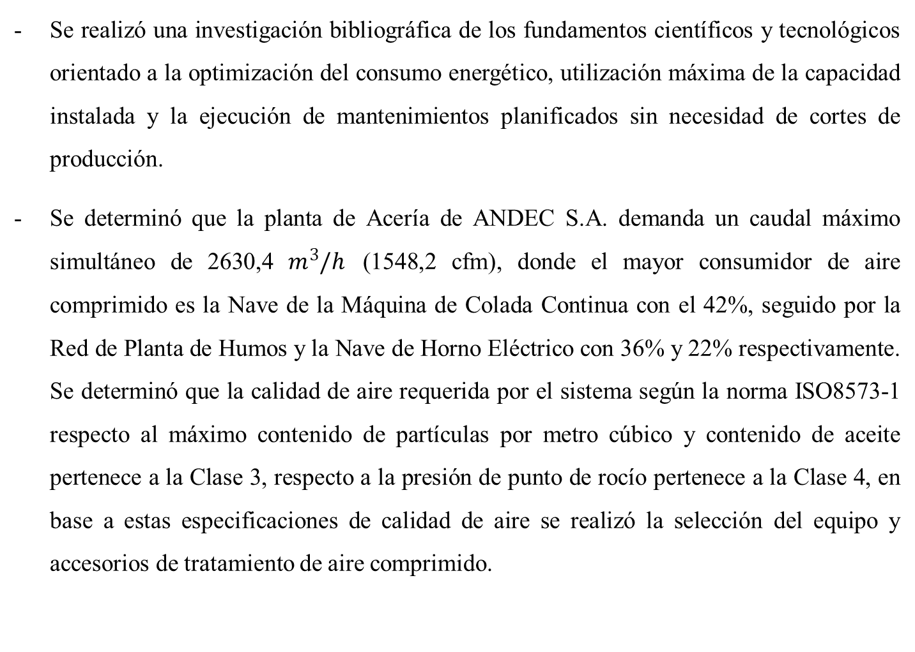
CONCLUSIONES
Se realizó una investigación bibliográfica de los fundamentos científicos y tecnológicos orientado a la optimización del consumo energético, utilización máxima de la capacidad instalada y la ejecución de mantenimientos planificados sin necesidad de cortes de producción.
Se determinó que la planta de Acería de ANDEC S.A. demanda un caudal máximo simultáneo de 2630,4 $m^{3}/h$ (1548,2 cfm), donde el mayor consumidor de aire comprimido es la Nave de la Máquina de Colada Continua con el 42%, seguido por la Red de Planta de Humos y la Nave de Horno Eléctrico con 36% y 22% respectivamente. Se determinó que la calidad de aire requerida por el sistema según la norma ISO8573-1 respecto al máximo contenido de partículas por metro cúbico y contenido de aceite pertenece a la Clase 3, respecto a la presión de punto de rocío pertenece a la Clase 4, en base a estas especificaciones de calidad de aire se realizó la selección del equipo y accesorios de tratamiento de aire comprimido.

Slide 51
CONCLUSIONES
Se estableció alternativas de configuración del sistema de aire comprimido considerando costo-beneficio, se seleccionó un sistema con una estación de compresores centralizada, conformado por dos grupos de cuatro compresores; se determinó que los compresores de mayor capacidad sirvan para soportar la carga base y los de menor capacidad cubran la carga pico, esto reduce el consumo de energía eléctrica, permite utilizar con mayor eficiencia la capacidad instalada, posibilita un control por cascada sin caídas de presión significativas y además simplifica una futura instalación de un sistema de control SAM (Sigma Air Manager); los equipos deben operar a la presión más baja y eficiente, el incremento de la presión de descarga provoca el aumento de usos no regulados como fugas y resulta en el incremento del consumo energético.

Slide 52
CONCLUSIONES
La red del sistema de aire comprimido está interconectada en el cuarto de compresores, donde se encuentra un sistema de válvulas que permiten direccionar el flujo de aire de acuerdo a las circunstancias y necesidad del momento, los anillos que suministran aire comprimido son independientes, es decir, no están interconectados entre sí, esto permite monitorear el consumo de aire por área y posibilita cortes parciales sin causar una paralización total de la planta reduciendo pérdidas económicas.
Se desarrolló procedimientos de utilización y mantenimiento del sistema de aire comprimido; el procedimiento de utilización elaborado especifica la presión mínima y presión máxima de operación para los compresores que cubren la carga base y carga pico de acuerdo a la configuración asignada al juego de válvulas, además este procedimiento incluye indicaciones para el sistema de direccionamiento de flujo dependiendo de la necesidad; el procedimiento de mantenimiento se realizó enfocado en acciones preventivas que permita alargar la vida útil de los componentes garantizando confiabilidad y disponibilidad del sistema.

Slide 53
CONCLUSIONES
Se generó planos de instalación y memorias de cálculo; los planos de instalación, estos indican dimensiones, ubicación y disposición de los elementos del sistema; la memoria de cálculo desarrollada comprende el cálculo de factores de utilización y simultaneidad de unidades consumidoras, dimensionamiento de componentes del sistema, y cálculo de pérdida de presión en la red.
El costo del proyecto en cuanto a materiales, suministros, instalación e ingeniería tiene un valor de $ 221491,80 , cuya inversión se recuperaría en el tercer año una vez realizada su implementación, el proyecto generará un ahorro de 6387,93 $/mes. En el análisis de costo se obtuvo un valor actual neto de $16322,94 calculado con una tasa de corte de 15%, la tasa interna de retorno es de 33% y el costo beneficio de 2,46.

Slide 54
RECOMENDACIONES
Se recomienda incentivar las relaciones Universidad – Empresa con el propósito de continuar realizando proyectos similares que beneficien a ambas partes y promuevan la generación de proyectos e innovaciones tecnológicas que contribuyan al desarrollo del país.
Se recomienda investigar la viabilidad de instalar un sistema de recuperación de calor en el cuarto de compresores que beneficie a otros sistemas de la Planta de Acería de Andec S.A.
El estudio desarrollado para la demanda de aire del sistema se elaboró respecto al caudal máximo simultáneo indicado por el fabricante de cada unidad consumidora, se recomienda realizar un Análisis de la Demanda de Aire “ADA” (llevada a cabo por técnicos y equipos Kaeser) que permita conocer con mayor exactitud la variación del consumo de aire y presión durante la jornada que posibilite identificar, corregir y mejorar deficiencias en la regulación de compresores.

Slide 55
RECOMENDACIONES
Para mejorar el aprovechamiento de la capacidad instalada y reducir costos por consumo eléctrico en el sistema de aire comprimido, se recomienda instalar un sistema de control SAM (Sigma Air Manager) que permita secuenciar los compresores según su número de horas de trabajo y la demanda requerida por el sistema.
Se recomienda incluir acciones en el plan de utilización que permitan monitorear y evaluar periódicamente el consumo de aire comprimido en la red, con el de identificar fugas y usos no regulados.

Slide 56
GRACIAS

